Slide 1

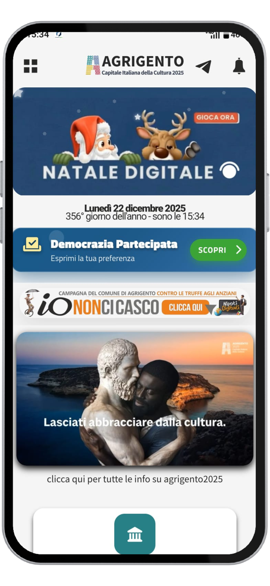
Democrazia
Partecipata
Vota dall’app ufficiale Agrigento
Scopri i 20 progetti e scegli il tuo
Comune di Agrigento • Votazione su App Agrigento

Slide 2
2) Tocca il banner in Home
In Home trovi un banner dedicato.
Toccando il banner entrerai nella sezione
“Democrazia Partecipata”.
✅ Entra nella sezione dedicata
Se il banner non è visibile, scorri leggermente la Home.

Slide 3
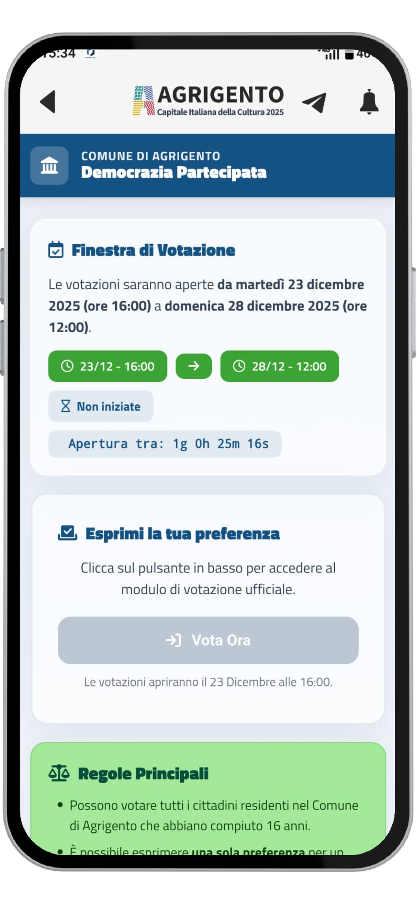
3) Leggi i 20 progetti
Nella sezione dedicata puoi:
• Consultare l’elenco dei 20 progetti
• Aprire le schede e leggere i dettagli
• Tornare indietro e confrontare
Consiglio: leggi più progetti prima di scegliere.
Hai sempre accesso ai progetti anche prima del voto.

Slide 4
Come partecipare
In 4 passaggi semplici
1
2
3
4
Scarica / apri l’app
"Agrigento"
Tocca il banner
in Home
Leggi i 20
progetti
Compila i dati
e vota
Se non l’hai già fatto, installala dallo store.
Entra nella sezione dedicata alla Democrazia Partecipata.
Consulta le schede prima di scegliere.
Scegli il progetto preferito e invia.
Suggerimento: tieni a portata di mano Codice Fiscale e indirizzo di residenza.

Slide 5
4) Vota il tuo progetto preferito
Nel sistema di votazione:
1) Inserisci i tuoi dati
• Nome e Cognome
• Codice Fiscale
• Indirizzo di residenza
2) Seleziona il progetto preferito
3) Premi “Invia” per registrare la preferenza
✅ Compila • Scegli • Invia
La preferenza viene inviata direttamente dall’app ufficiale Agrigento.

Slide 6
Grazie per la tua partecipazione!
Il tuo voto contribuisce a scegliere i progetti per la città.
Apri l’app e vota
Comune di Agrigento • Democrazia Partecipata

